Slide 1
Softverski procesi
Jana Protić 1090/2015
Razvoj softvera 2 ~ Vladimir Filipović

Slide 2
Pregled ciljeva
Softverski procesi kao koncept i njihovi modeli
Tri modela i kada se koriste
Izmene u zahtevima
RUP

Slide 3
Uvod
Šta je softverski proces?
Sastoji se iz:
specifikacije softvera
dizajn i implementacija softvera
validacija softvera
evolucija softvera
Takođe sadrže i:
proizvode
uloge
pred- i post- uslovi

Slide 4
Uvod
Koji je idealan proces?
Dve vrste:
planski
agilni
Standardizacija

Slide 5
Procesni modeli
Šta je procesni model?
Neki od njih su:
Model vodopada
Inkrementalni razvoj
Model ponovne primene

Slide 6
Model vodopada
Royce, 1970.
Vođen planom
5 faza:
definicija i analiza zahteva
dizajn sistema i softvera
implementacija i test jedinica koda
integracijski i sistemski testovi
rukovanje i održavanje

Slide 7
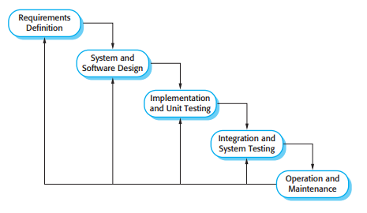
Model vodopada

Slide 8
Model vodopada
Produkti
Preklapanja
Freeze code
Dokumentacija
Kada ga koristiti?

Slide 9
Inkrementalni razvoj
Ideja
Agilni pristup
Isprepletane faze
Najsličniji normalnom pristupu problemu

Slide 10
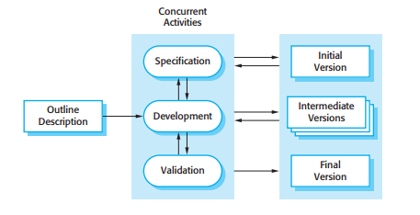
Inkrementalni razvoj

Slide 11
Inkrementalni razvoj
Prvo najbitnije funkcionalnosti
Prednosti u odnosu na model vodopada:
jeftina promena zahteva
povratne informacije od korisnika
isporuka programa može da bude ranije
Najčešće korišćen
Može biti vođen planom, agilan, najčešće kombinacija ova dva

Slide 12
Inkrementalni razvoj
Problemi:
ne vidi se jasno progres
novim inkrementima se urušava struktura
Nije pogodan za dugačke projekte gde različiti timovi različite delove održavaju

Slide 13
Model ponovne primene
Javlja se sve češće
Velika baza ovakvih komponenti kao i podrška framework-ova za pravljenje istih
Između osnovne dve faze (specifikacije zahteva i validacije sistema) postoje:
analiza komponenti
modifikacija zahteva
dizajn sistema sa ponovnim korišćenjem
razvoj i integracija

Slide 14
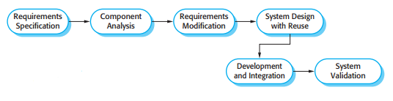
Model ponovne primene

Slide 15
Model ponovne primene
Tri tipa komponenti koje se ovde koriste su:
web servisi
paketi
stand-alone sistemi
Prednosti i mane

Slide 16
Aktivnosti procesa
Specifikacija softvera
studija izvodljivosti
uvođenje zahteva i njihova analiza
specifikacija zahteva
validacija zahteva
Dizajn softvera i implementacija
dizajn arhitekture
dizajn interfejsa
dizajn komponenti
dizajn baze

Slide 17
Aktivnosti procesa
Validacija softvera
razvojno testiranje
sistemsko testiranje
testiranje prihvatljivosti programa
Evolucija softvera

Slide 18
Suočavanje sa promenama
Dva pristupa promenama:
Izbegavanje promena
Tolerancija na promene
Par načina suočavanja sa promenama:
Pravljenje prototipa
Inkrementalno isporučivanje
Spiralni model

Slide 19
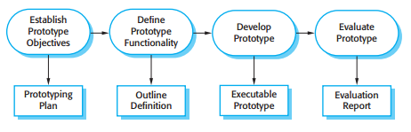
Pravljenje prototipova

Slide 20
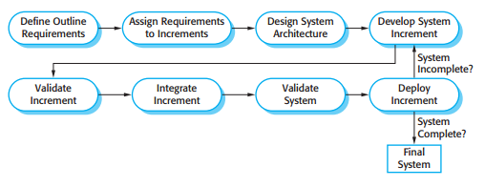
Inkrementalno isporučivanje

Slide 21
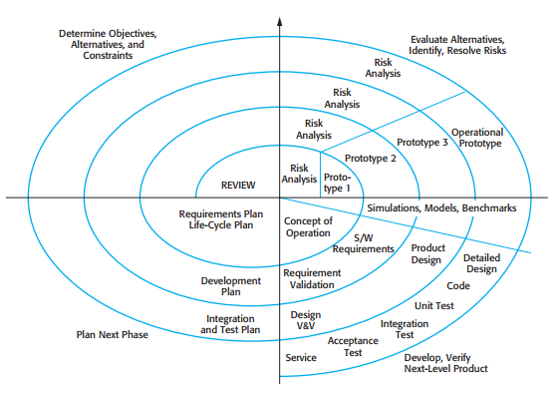
Spiralni model

Slide 22
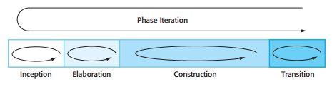
RUP
Bitno:
inkrementalan razvoj
pažnja na zahtevima
koristiti arhitekture koje se sastoje iz komponenti
vizuelni model softvera
verifikacija kvaliteta softvera
kontrola promena

Slide 23
Zaključak
Koji je najbolji model za pravljenje softvera?

Slide 24
Hvala na pažnji! ☺

